Slide 1
펄어비스 인재양성 프로젝트
소프트웨어융합학과 2018103258 임형준

Slide 2
개요
논문 코드 분석
구현 진행 상황
겪고 있는 어려움
다음 주차 진행 내용

Slide 3
논문 코드 분석
중요 함수
- fracture_modes Class
- __init__ -> vertex, element
compute_modes()
- compute_modes를 통해 계산된 modes가 있어야 impact projection 실행 가능
- compute_fracture_modes() 함수 call
- return 값
- impact_projection()
- runtime에 실행
write_segmented_output()
- 계산을 끝낸 결과
exploded_vertices, exploded_elements, modes, labels_full, tet_to_vertex_matrix, tet_neighbors, M, unexploded_to_exploded_matrix

Slide 4
논문 코드 분석
계산 순서
< not runtime >
1) triangle mesh 받아와서 vertex와 face값 저장
2) lazy_cage 적용
3) 사면체 메시로 변경된 데이터 -> nodes, elements로 데이터 저장
4) nodes와 elements 데이터를 가지고 fracture_modes 생성
5) fracture_modes의 파라메터 설정 -> number of modes , dimension
6) compute_modes()
< runtime >
1) impact_projection()
2) write_segmented_output()

Slide 5
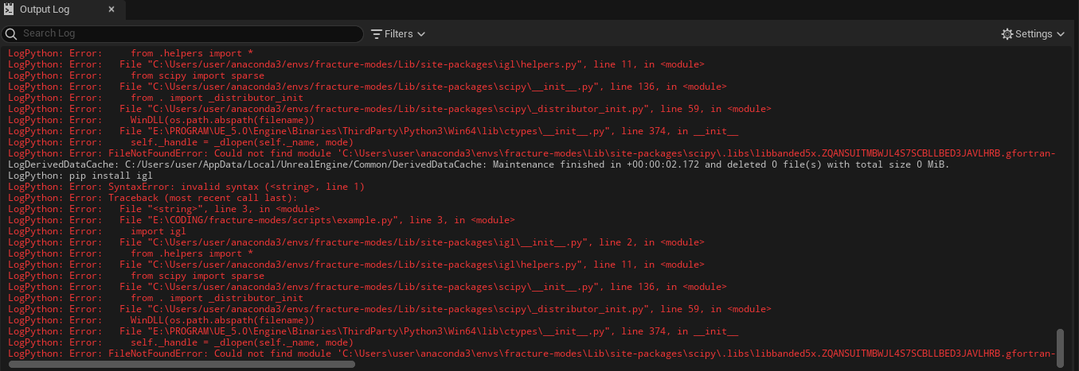
구현 진행 상황
언리얼과 논문 코드 연결
언리얼 파이썬 이용
- 논문 코드 실행 시 사용한 conda environment 를 언리얼에서 사용
- library 연결 문제
- 언리얼에서 python additional path 추가

Slide 6
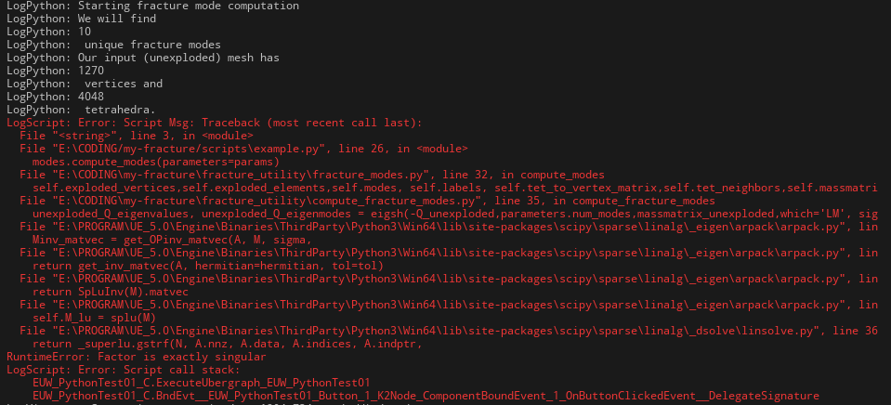
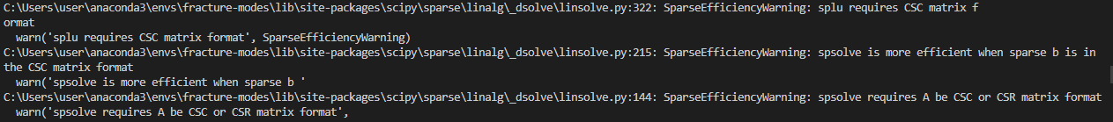
구현 진행 상황
언리얼에서 코드 실행
- library 문제는 해결
- compute_modes 함수에서 “Factor is exactly singular” 에러 발생
언리얼 에러
vs code warning

Slide 7
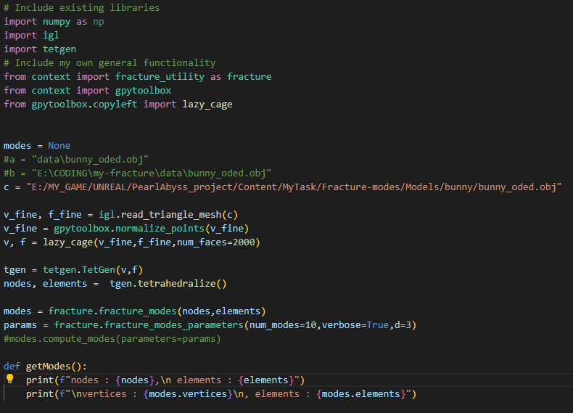
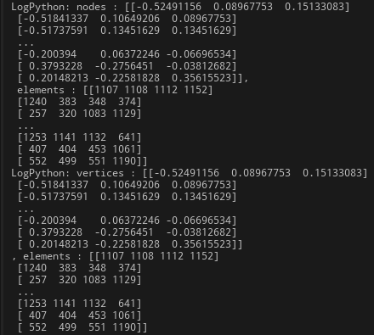
구현 진행 상황
언리얼에서 코드 실행
- compute_modes() 이전 까지 실행 후 nodes, elements, vertices, elements 출력

Slide 8
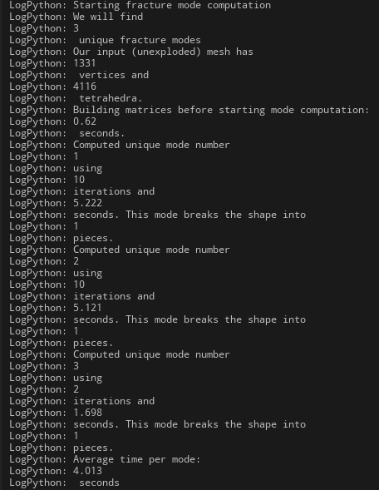
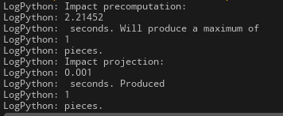
구현 진행 상황
언리얼에서 코드 실행
실행 되는 mesh 존재
Random한 impact_projection() 결과
compute_modes() 결과

Slide 9
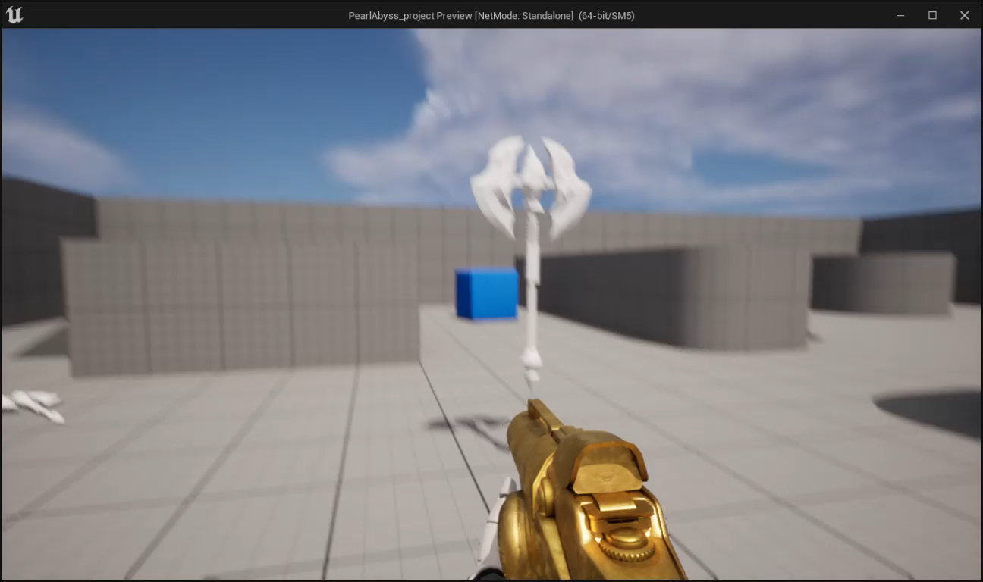
구현 진행 상황
언리얼 구현
- impact_projection() parameter 값
- Hit position, direction 출력

Slide 10
겪고 있는 어려움
- unreal python은 runtime에 사용 어려움
- compute_modes() 의 mesh에 따른 오류
- impact_projection()에 대한 처리

Slide 11
다음 주차 진행 내용
코드 추가 분석
compute_modes() 오류 분석
impact_projection() 구현
compute_modes()의 결과와 impact_projection() 결과를 언리얼에서 시각화

